Slide 1

Customer & Service Operations
POSTMORTEM · MASORANGE
2026R3
Informe de postmortem — rendimiento de incidencias por despliegue y evolución operativa.

Slide 2
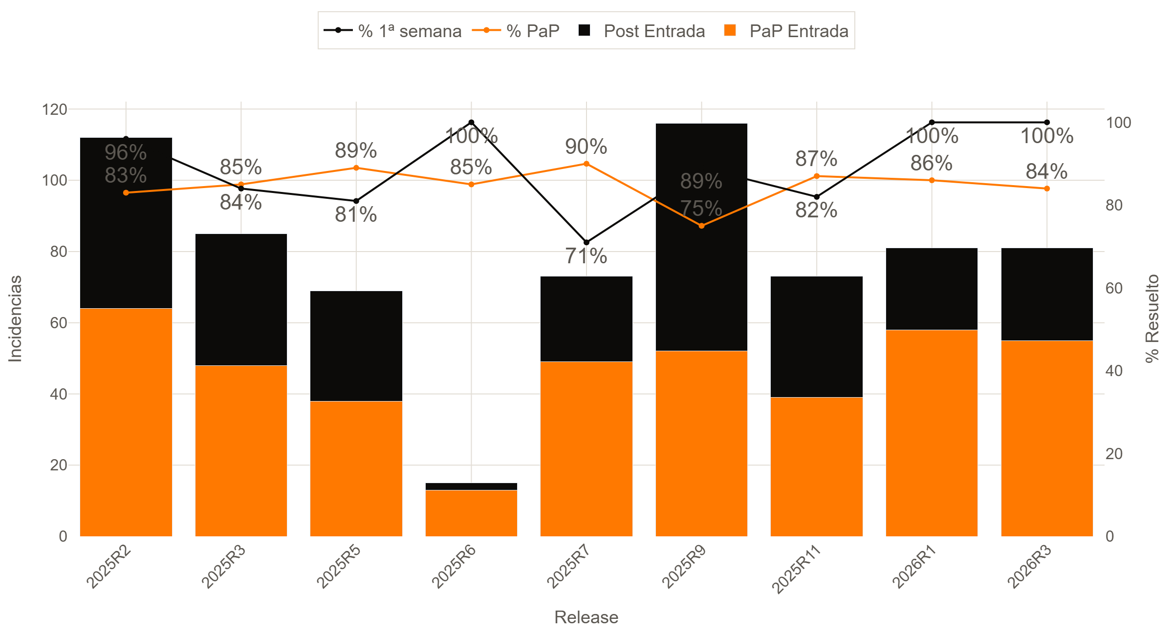
Métricas Globales — 2026R3
81
Total Incidencias
84%
% Resueltas PaP
46 de 55 incidencias PaP resueltas el día del PaP
Objetivo: 75%
100%
% Resueltas Mesa
26 de 26 incidencias Mesa
Objetivo: 75%

Slide 3
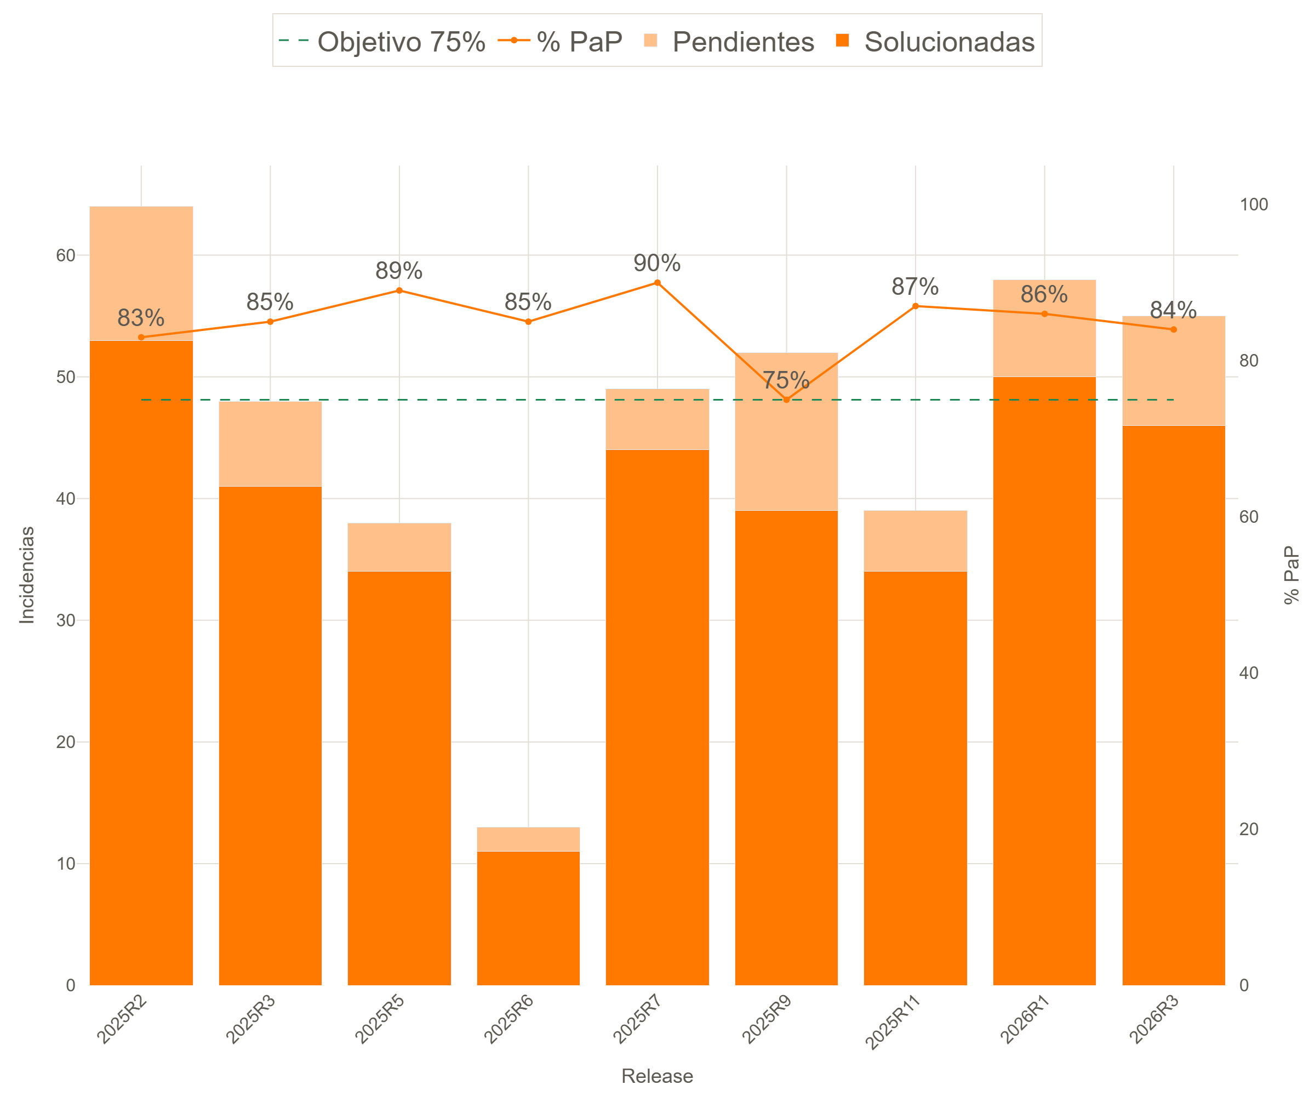
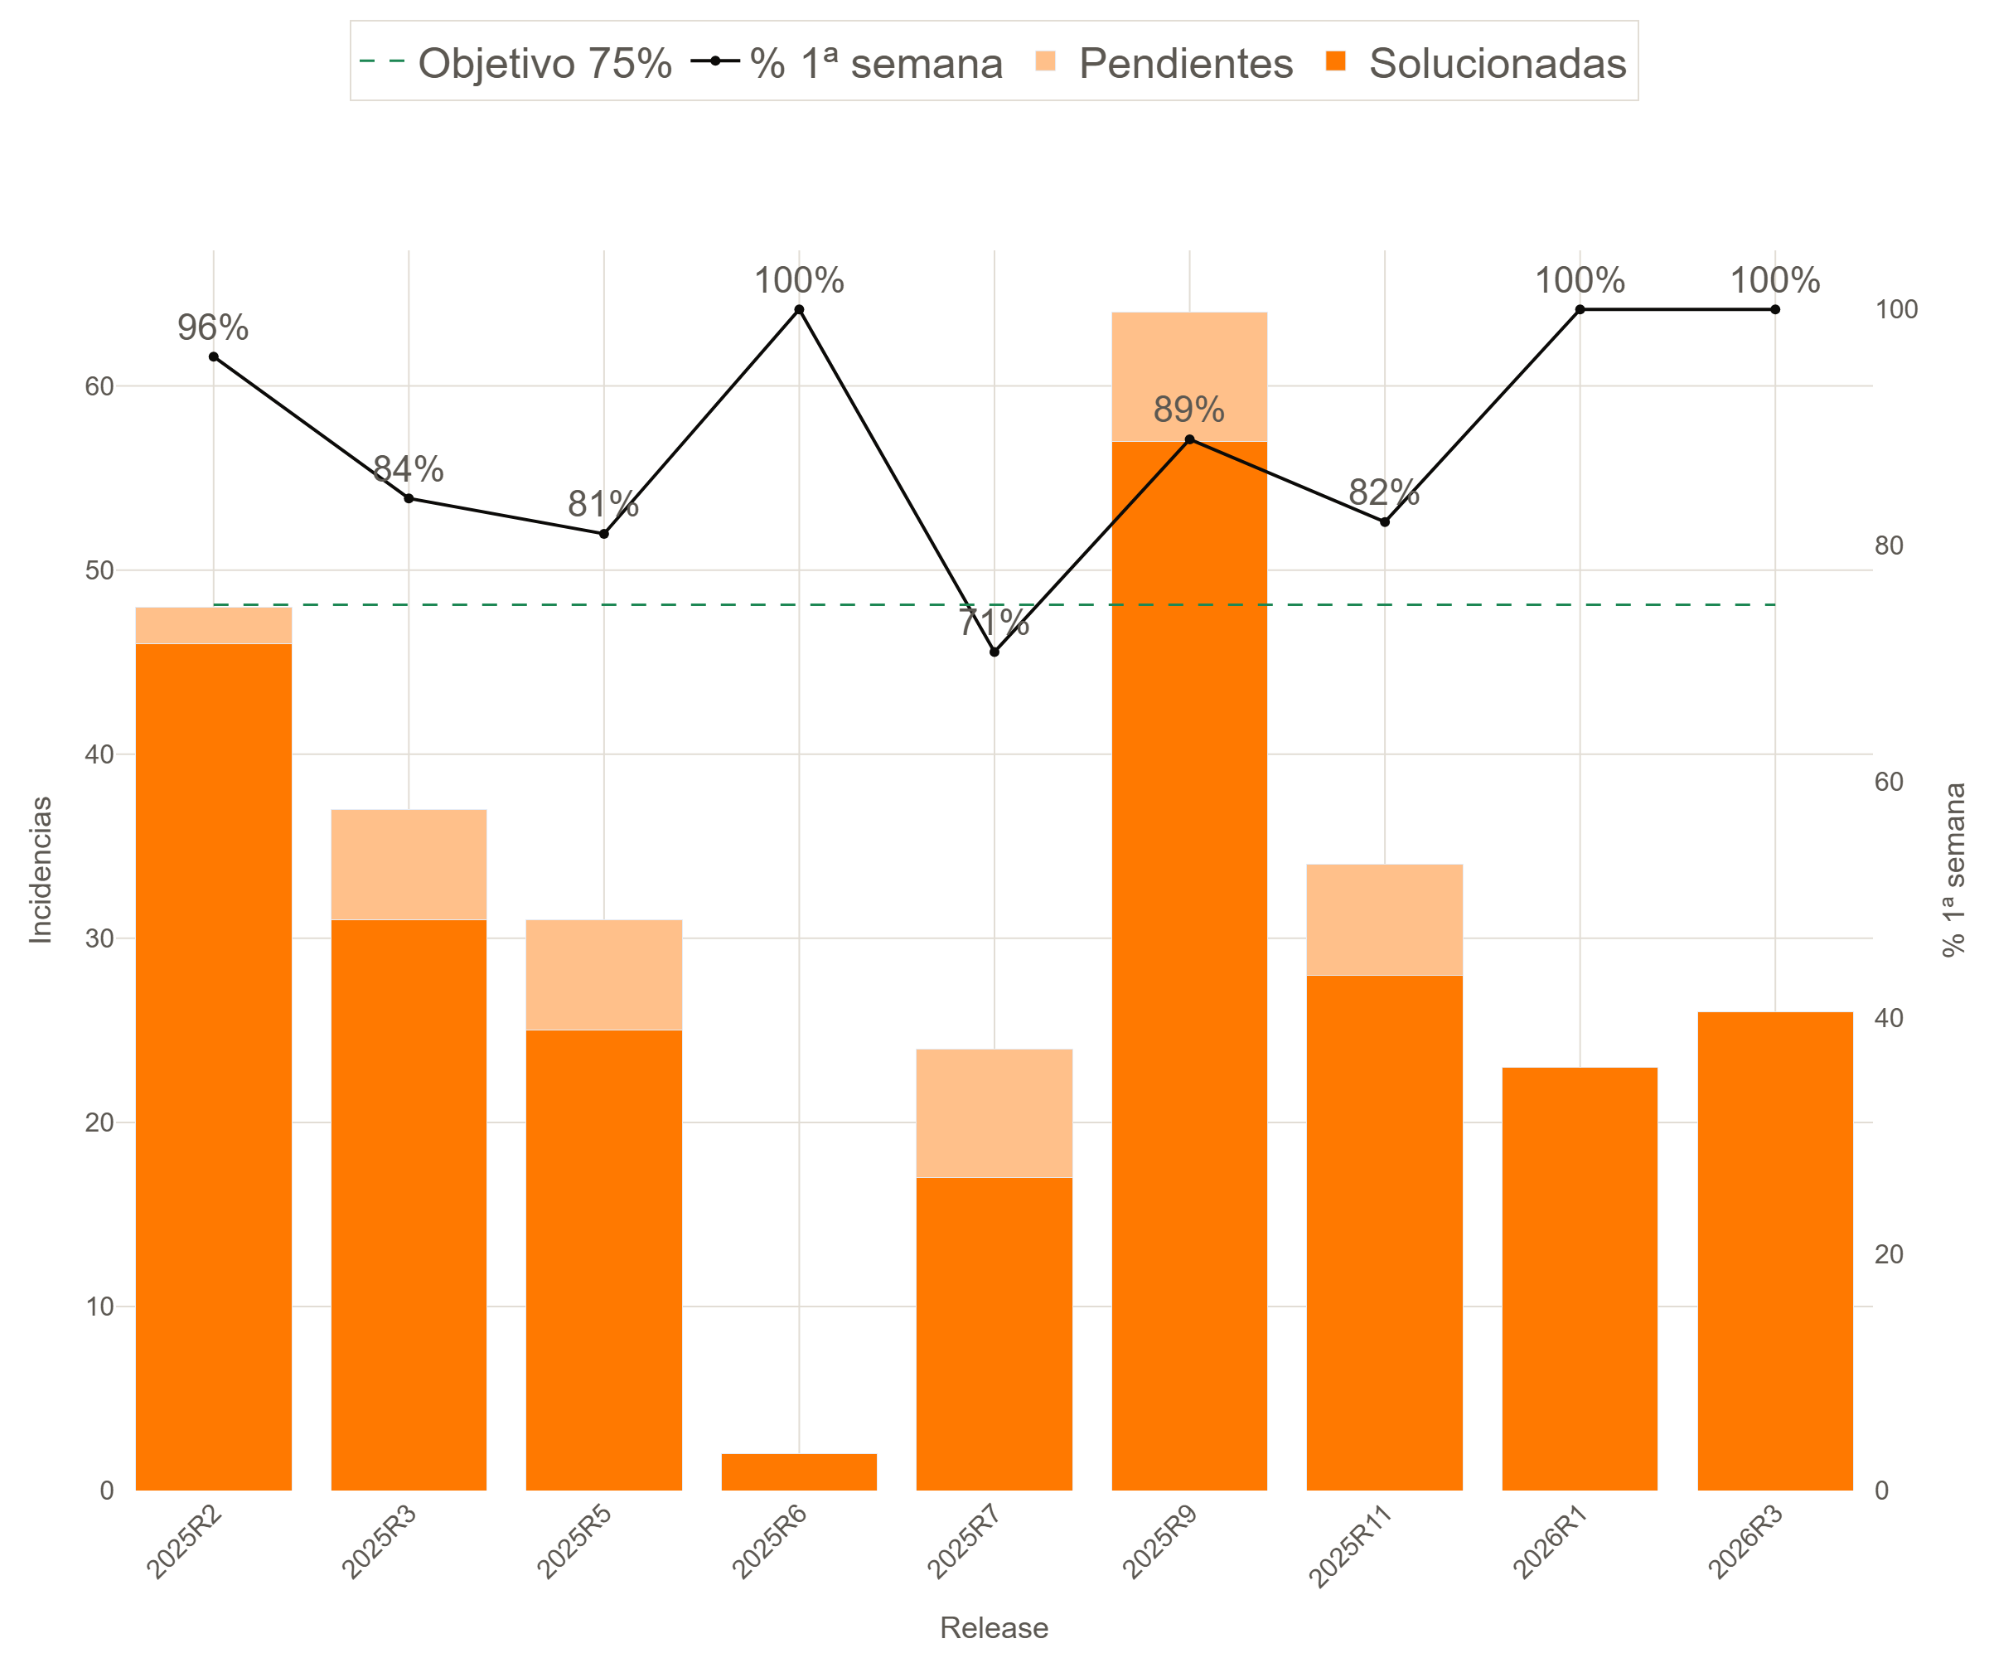
Comparativa de KPIs por Release
KPI % PaP
KPI % 1ª semana

